Slide 1
Prezentace projektů
Nadačního fondu pro Březnici rok 2017

Slide 2
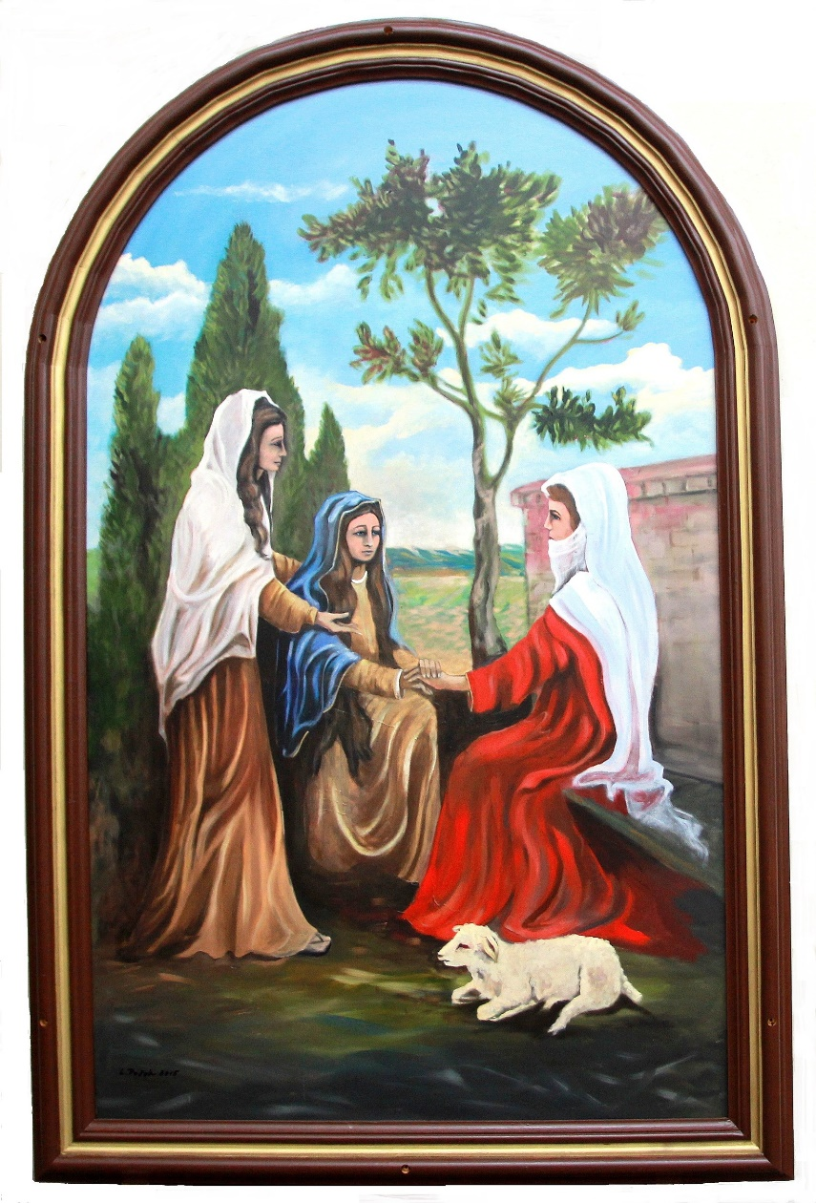
Obrazy pro poutní kapličky 2016: celková částka: 300.000,- Kč
„Navštívení Panny Marie“. Sedící postava je sv. Alžběta a jako vdaná má zahalenou tvář. U nohou má beránka, což je atribut sv. Jana Křtitele, kterého nosí sv.Alžběta pod srdcem. Klečící postava je Panna Marie, které je též v požehnaném stavu. Stojící postava je Marta, sestra Marie.

Slide 3
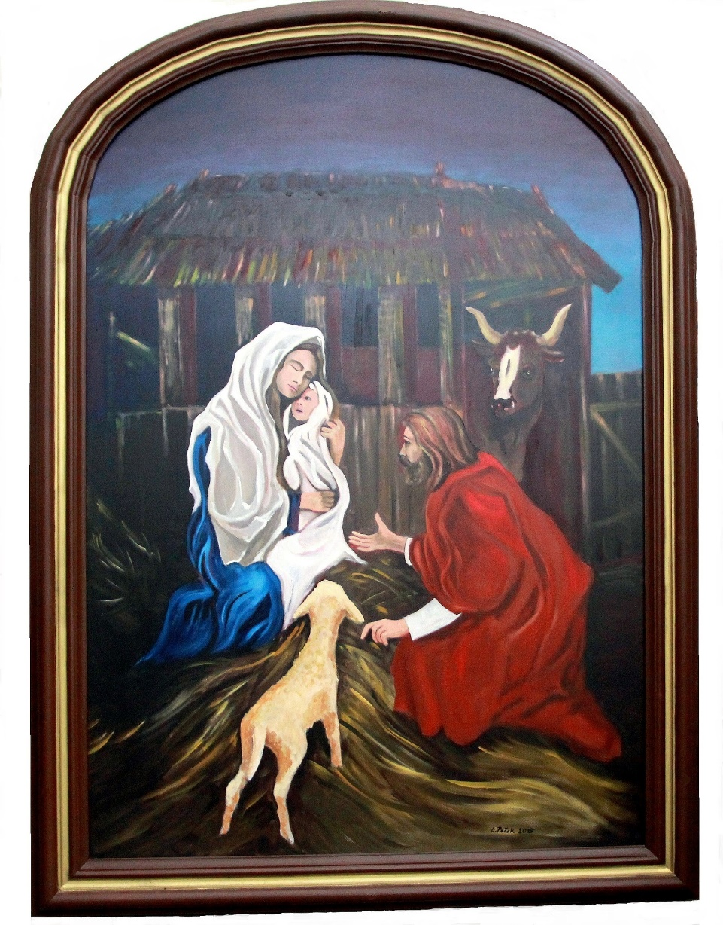
Obrazy pro poutní kapličky 2016: celková částka: 300.000,- Kč
„Narození Páně“.
Zde jsem se vyhnul zobrazení jesliček a místo nich Marie tiskne k srdci právě narozeného Krista. Klečící postava je sv.Josef, který touží vzít dítě do náručí.

Slide 4
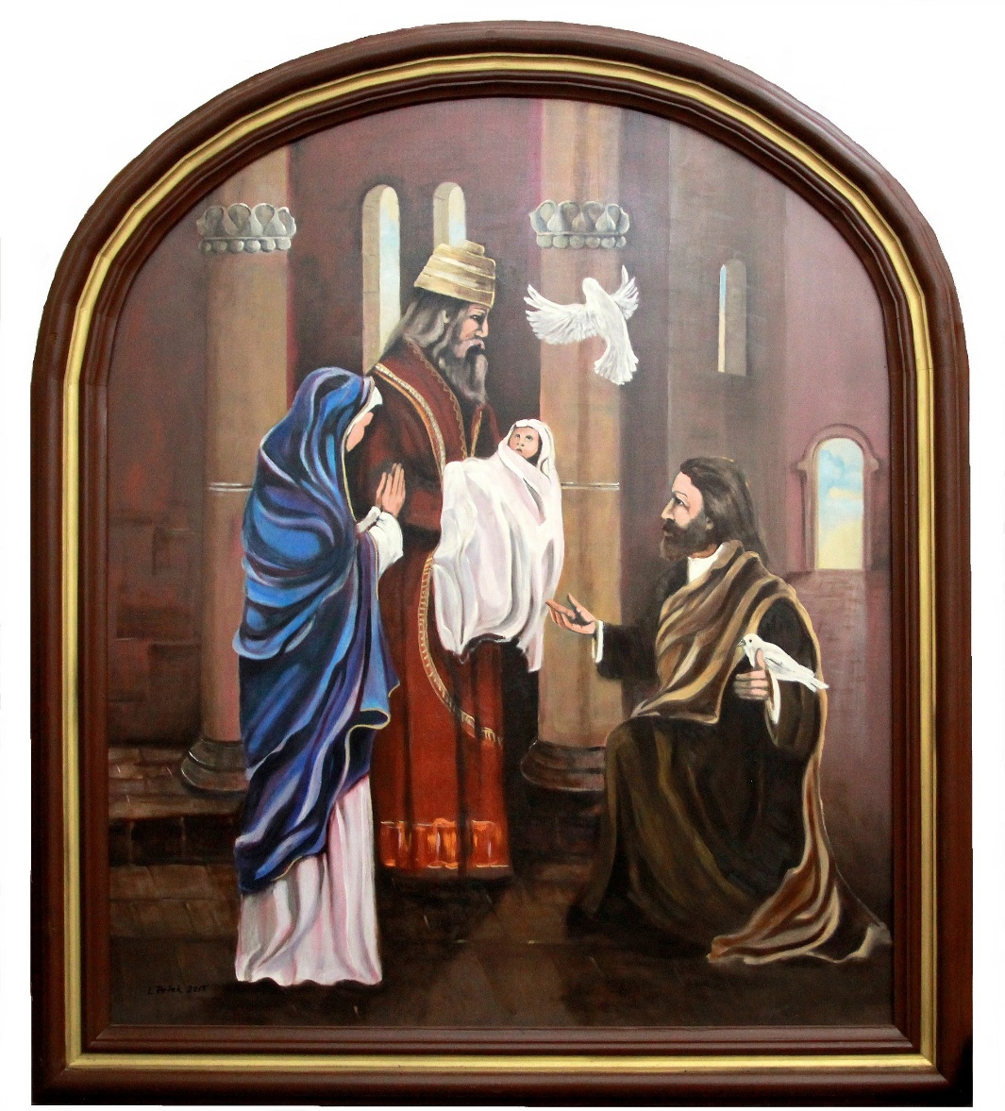
Obrazy pro poutní kapličky 2016: celková částka: 300.000,- Kč
„Obětování Páně“. Podle Mojžíšova zákona se vše prvorozené obětovalo Bohu. Kněz drží Krista a Marie se modlí. Před nimi klečí sv. Josef a předává dar - dvě hrdličky.

Slide 5
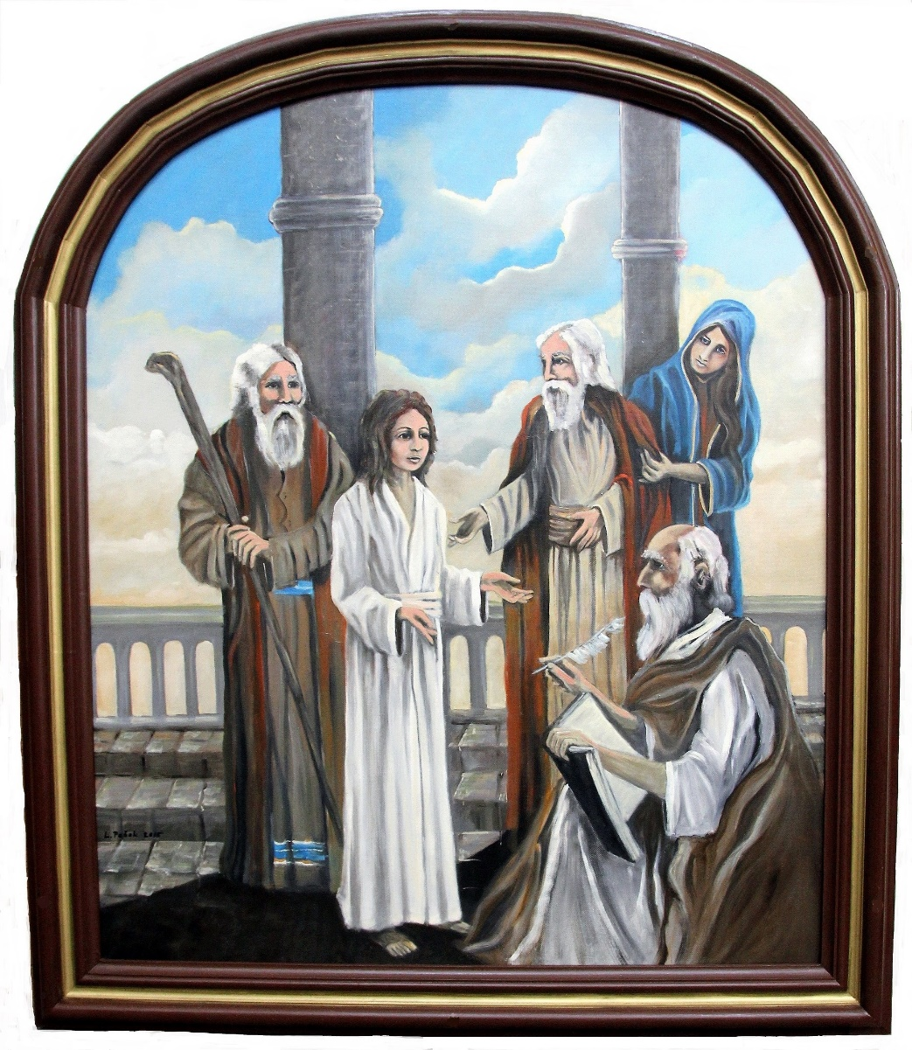
Obrazy pro poutní kapličky 2016: celková částka: 300.000,- Kč
„Nalezení Páně v chrámu“. Při slavnosti v chrámu se dvanáctiletý Kristus ztratil a byl nalezen Pannou Marií, která vidí jak rozmlouvá s učenci. Ti jsou překvapeni moudrostí nevídanou k jeho věku a zapisují jeho myšlenky.

Slide 6
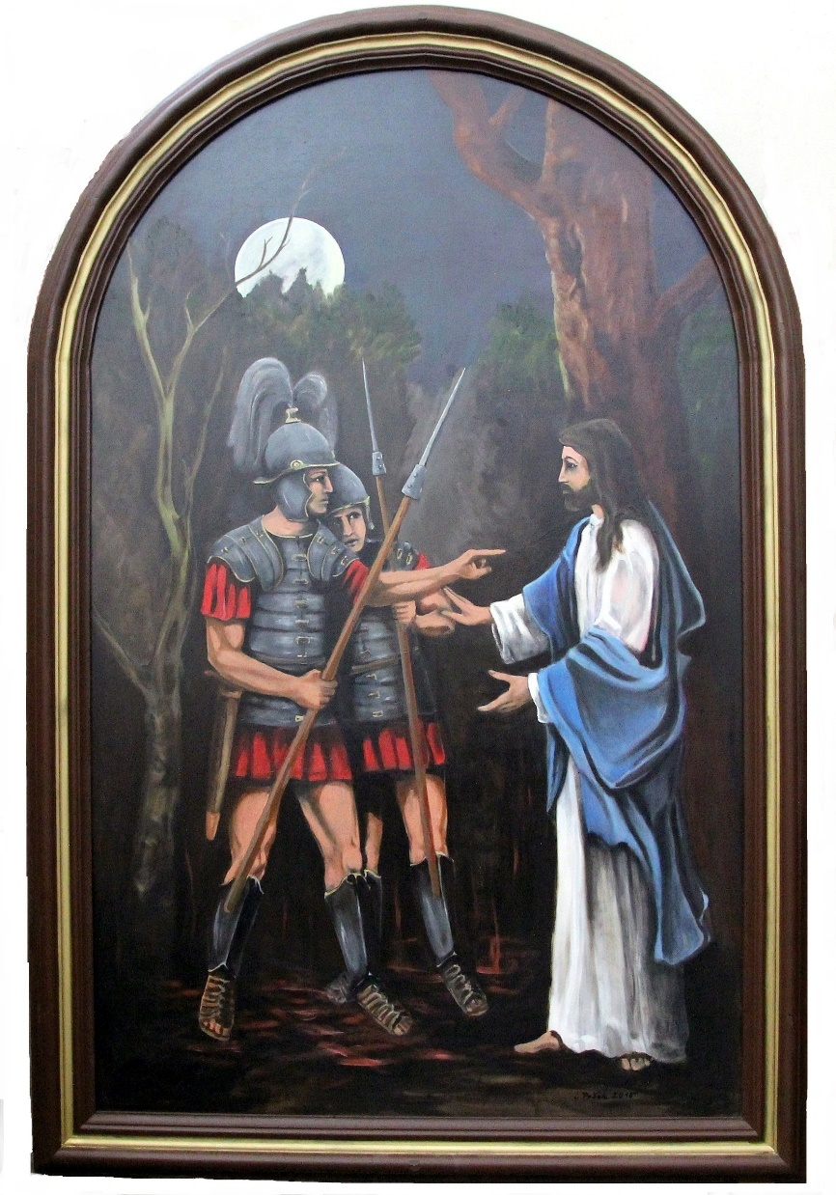
Obrazy pro poutní kapličky 2016: dubové rámy: 50.000,- Kč
„Zatčení Krista v zahradě Getsemanské“.
Zde jeden z římských vojáků ukazuje na Krista a říká: „Ty půjdeš s námi“.

Slide 7
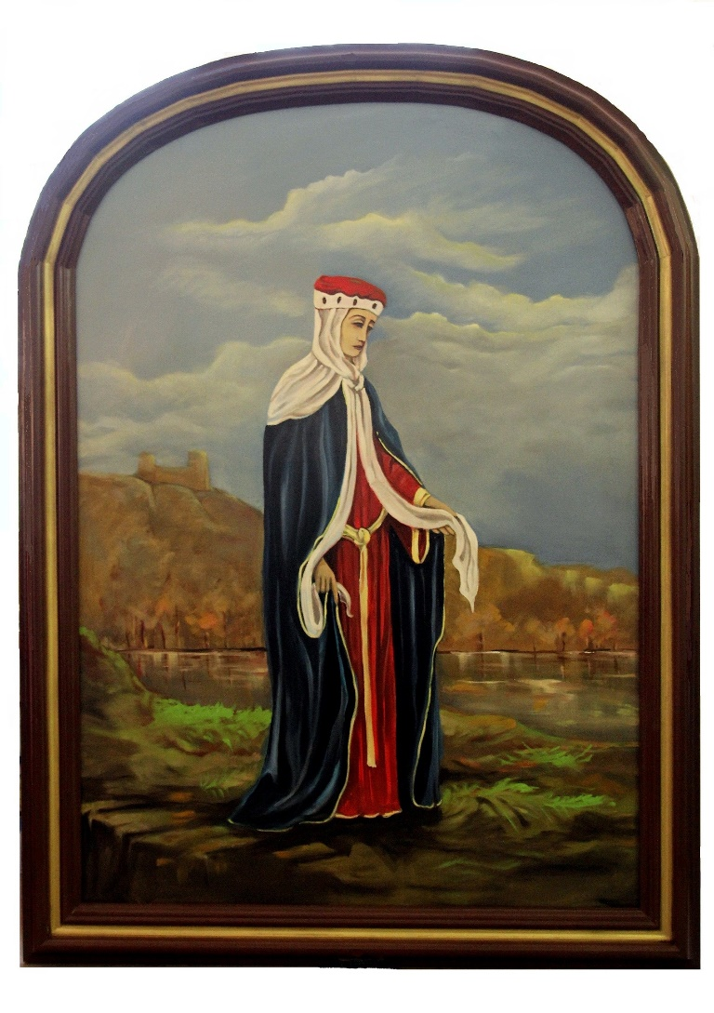
Obrazy pro poutní kapličky 2017: celková částka: 300.000,- Kč
sv. Ludmila

Slide 8
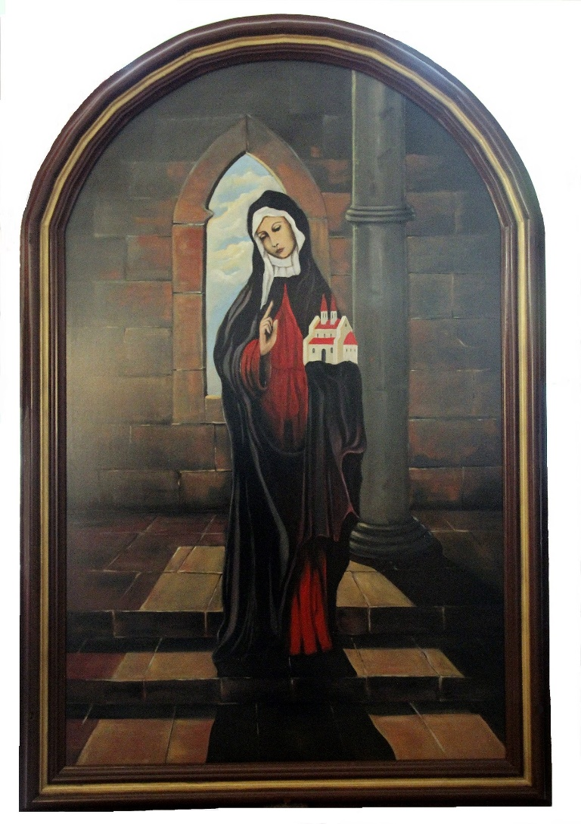
Obrazy pro poutní kapličky 2017: celková částka: 300.000,- Kč
sv. Anežka Česká

Slide 9
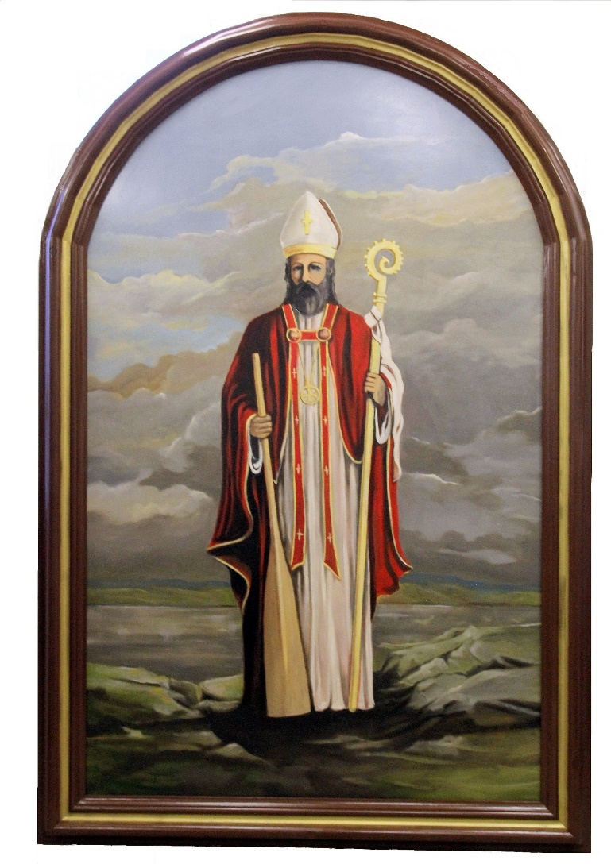
Obrazy pro poutní kapličky 2017: celková částka: 300.000,- Kč
sv. Vojtěch

Slide 10
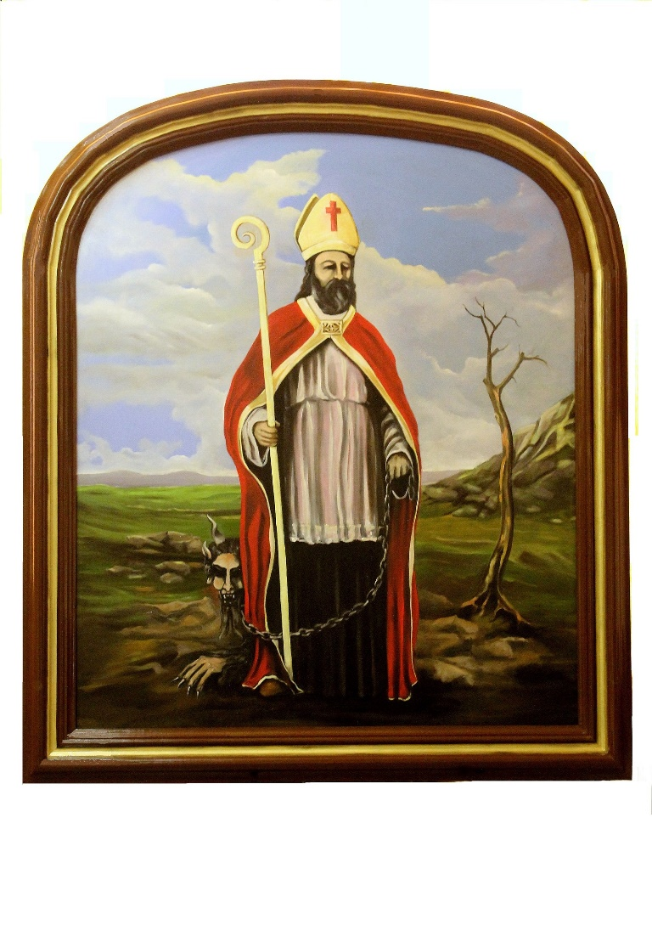
Obrazy pro poutní kapličky 2017: celková částka: 300.000,- Kč
sv. Prokop

Slide 11
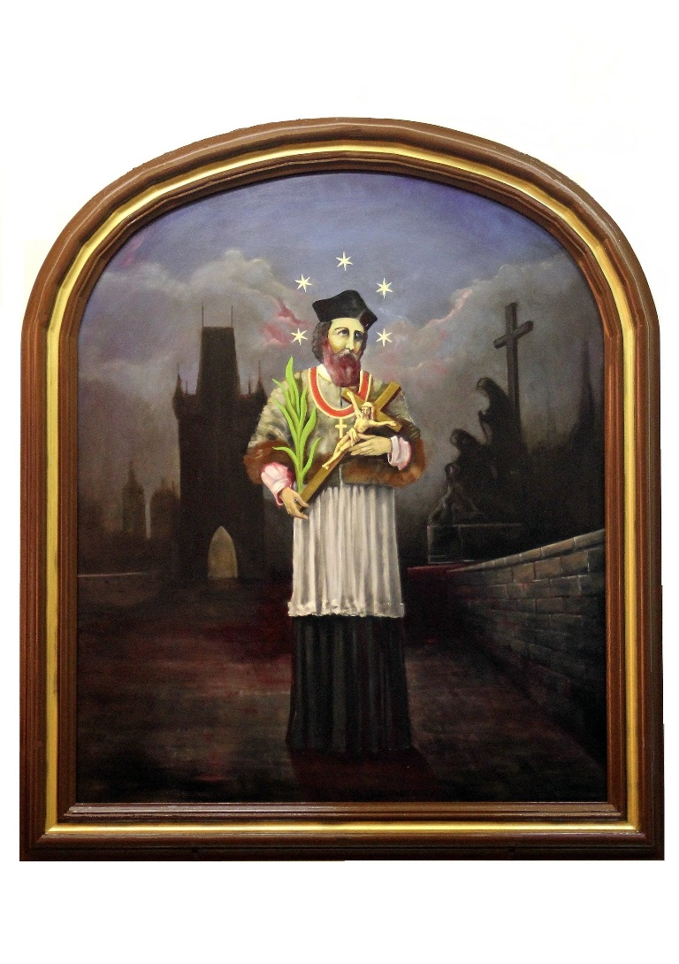
Obrazy pro poutní kapličky 2017: dubové rámy: 50.000,- Kč
sv. Jan Nepomucký

Slide 12
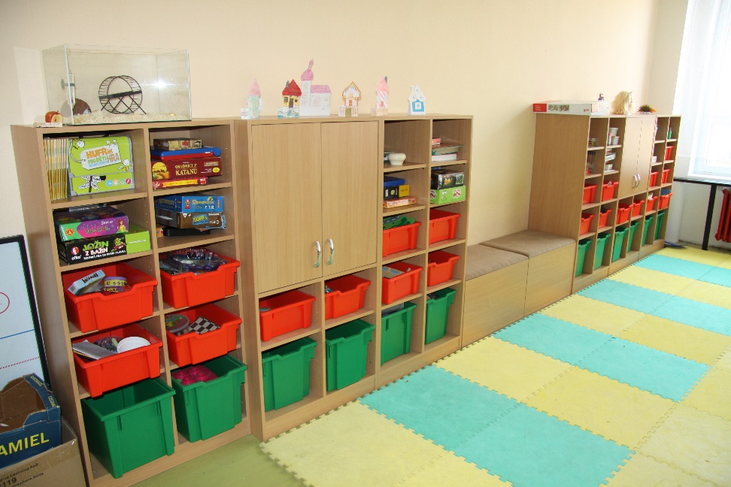
ZŠ Březnice 2016 30.000,- Kč
Družina ZŠ
Realizováno
Čtvrté oddělení školní družiny. Zakoupen mobiliář a vybavení.

Slide 13
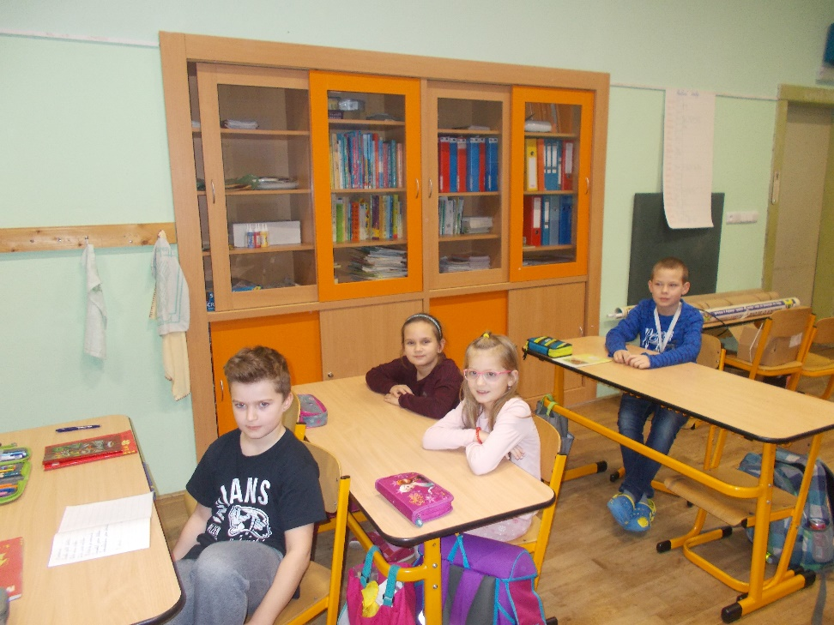
ZŠ Březnice 2017 100.000,- Kč
Školní nábytek
Krásné skříně pro nejmenší
Finanční prostředky budou v duchu tradice využity na zlepšení podmínek vzdělávání nejmenších žáků ZŠ.

Slide 14
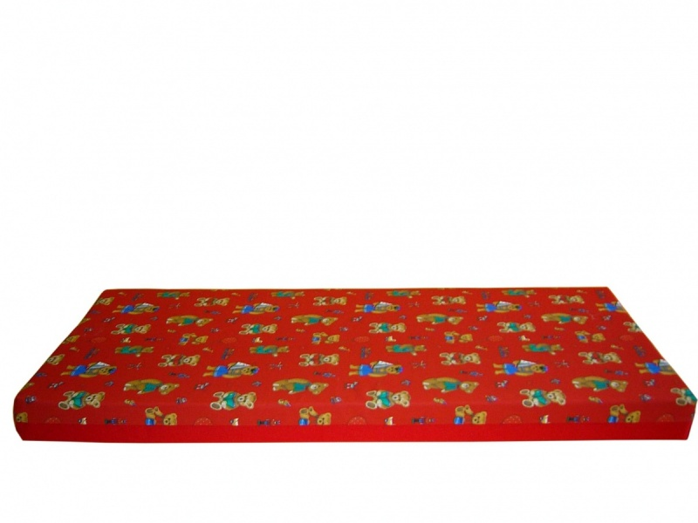
MŠ Bubovice 20.000,- Kč
MŠ Bubovice
Matrace + soupravy
Zakoupení nových matrací na dětská lehátka a soupravu dětských přikrývek a polštářků

Slide 15

5. Letní zámecký bál na březnickém zámku 25.000,- Kč

Slide 16
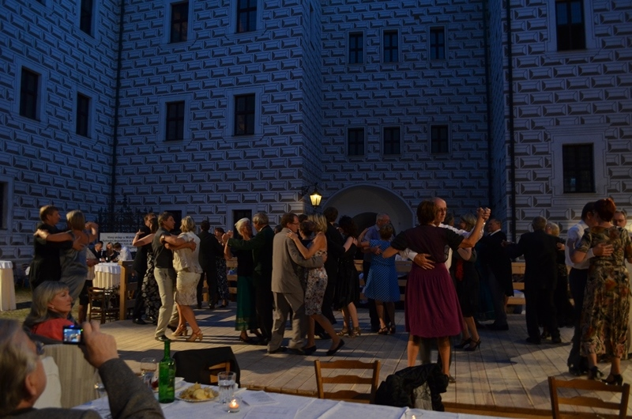
Atmosféra zámeckého bálu v srpnu 2016

Slide 17
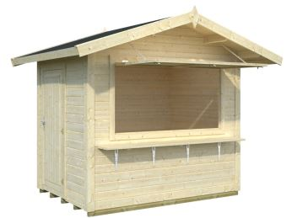
SK Březnice 30.000,- Kč
SK Březnice
Stánek
Prodejní stánek v areálu městského stadionu Březnice, Sadová 513

Slide 18
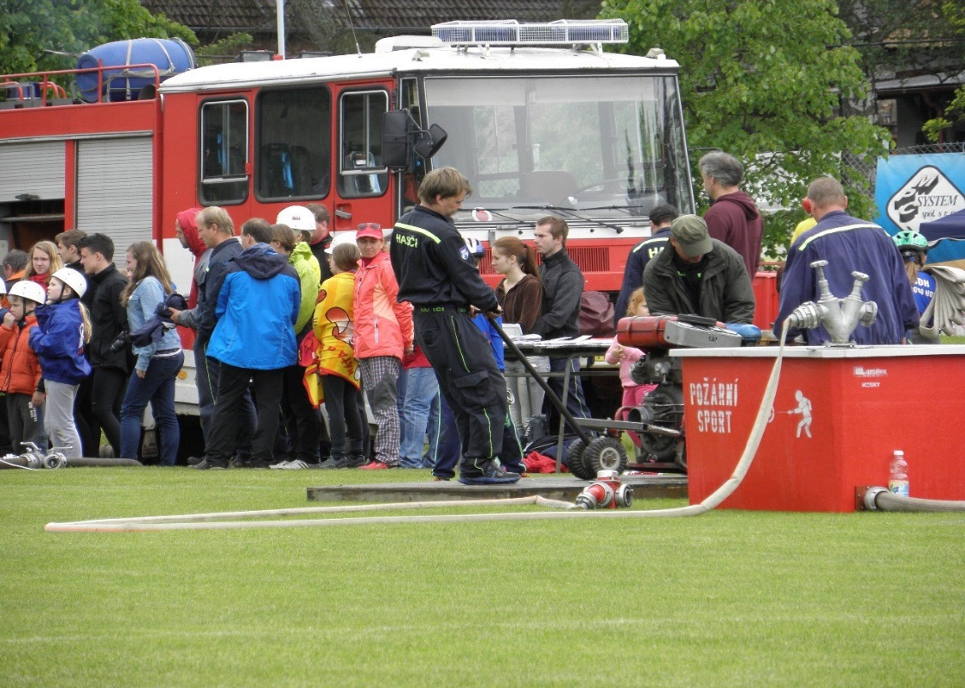
Sbor dobrovolných hasičů 20.000,- Kč
„Svorná mysl, svorný duch, svornosti požehná bůh!“
SDH Březnice
Finanční podpora sportovního hasičského týmu.
Ke svému úspěšnému působení potřebují družstva mnoho výstroje a vybavení.
Savce, hadice, proudnice, koš, rozdělovač, sportovní boty, ochranné přilby atd.

Slide 19
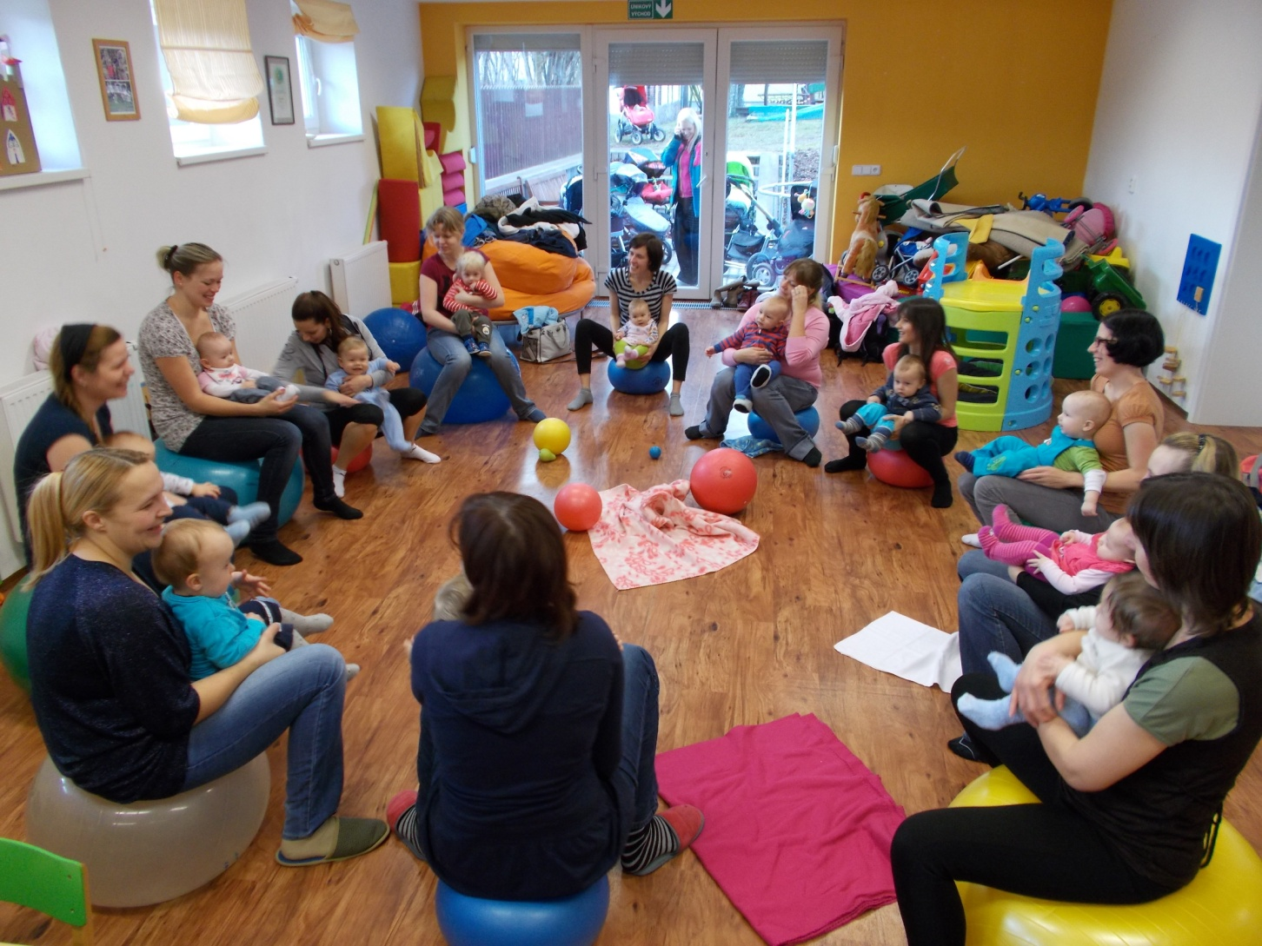
RC Pampeliška 3.000,- Kč

Slide 20
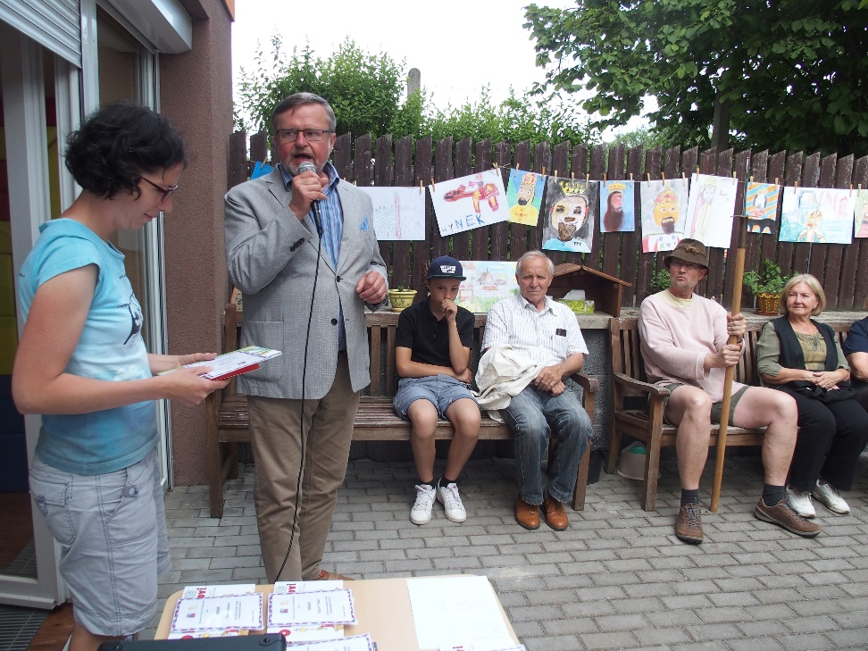
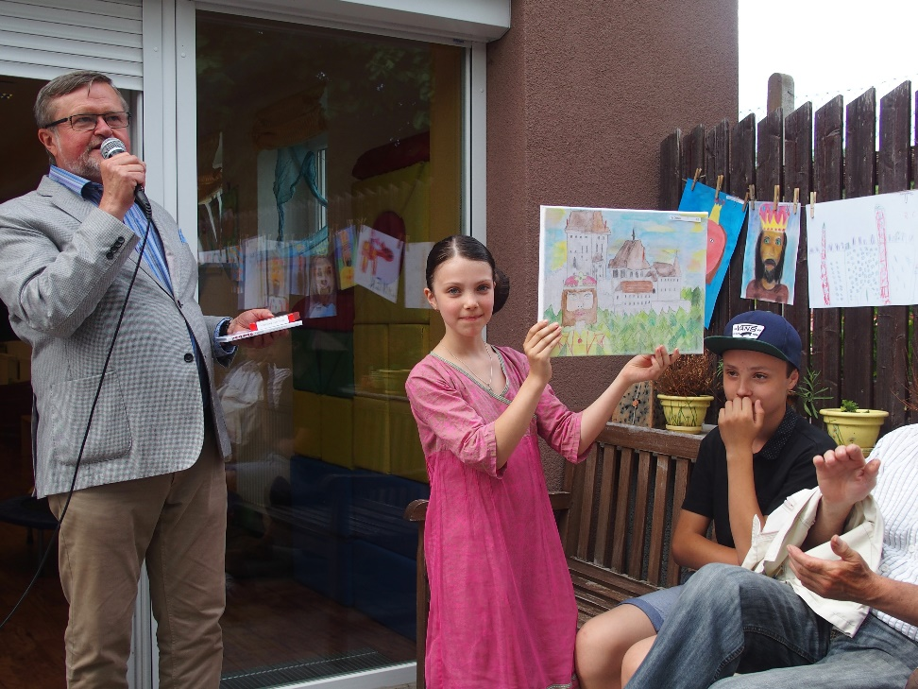
700 let Karel IV.
Vyhlášení vítězů
Vítězové výtvarné soutěže

Slide 21

100 let František Josef I.
Podpora zájmu o historii
Naši panovníci
František Josef I. a jeho podoba očima dětí ZŠ Březnice.

Slide 22
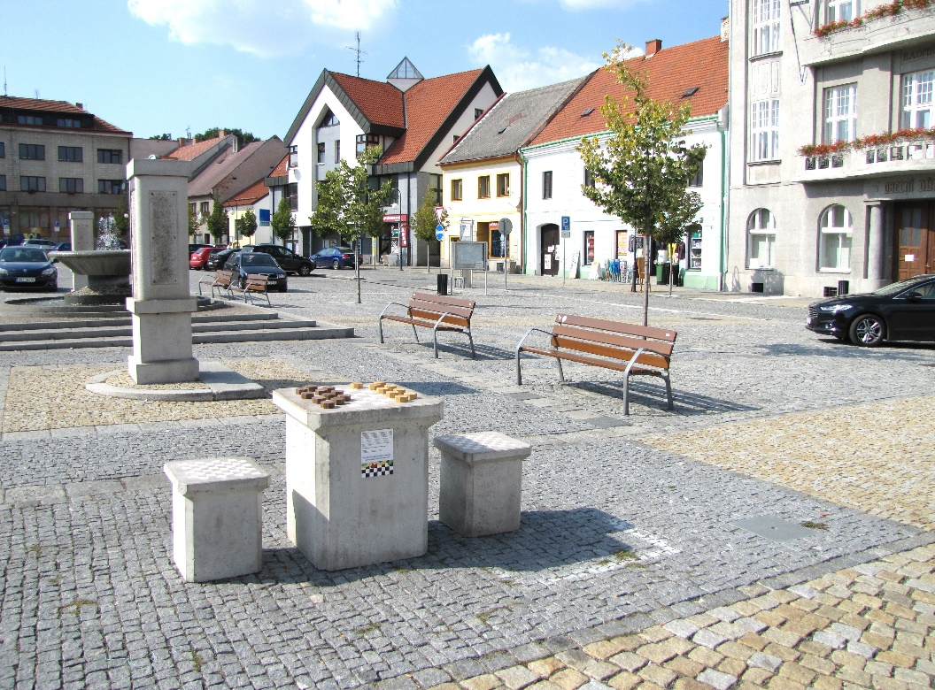
Šachový stolek 5000,- Kč
Revitalizace centra města
Březnice lepší a přívětivější
Šachy na ulici jsou dalším projektem známého spolku Piána na ulici pražského kavárníka Ondřeje Kobzy. Projekt byl zahájen 2015. Bylo instalováno 43 šachových stolů ve 20 městech ČR.
Figurky jsou z dubového dřeva a jsou vyrobeny neziskovou organizací RUBIKON.

Slide 23
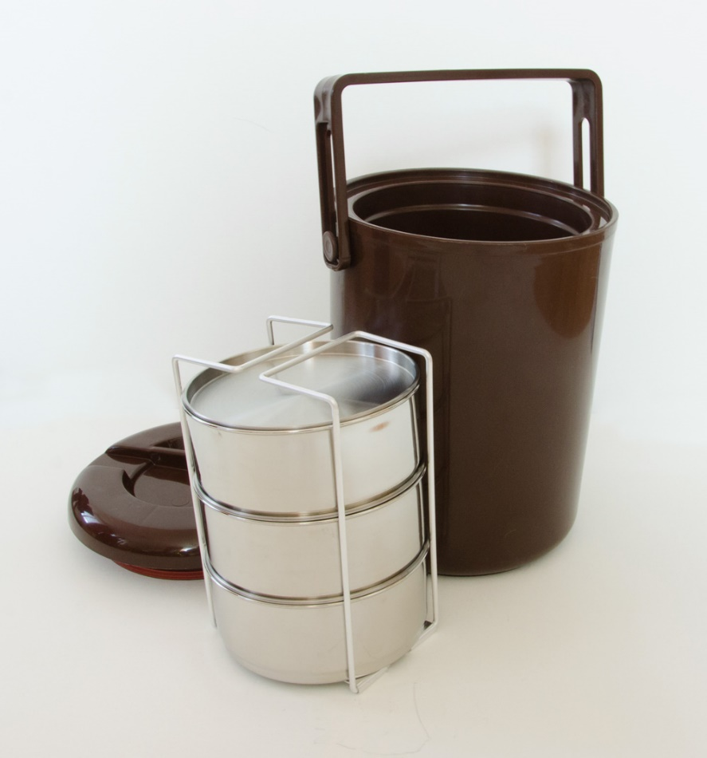
Pečovatelská služba 5500,- Kč
Pro rozvoz obědů
Služba seniorům
5 kusů jídlonosičů v termoobalu profi

Slide 24
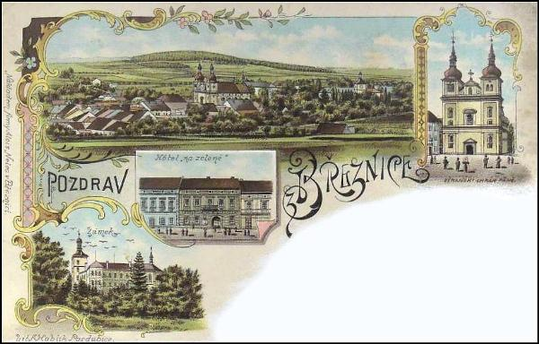
Děkujeme všem dárcům, kteří podporují Březnici

